Slide 1
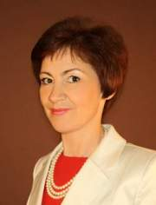
Урок музыки
во 2-м классе
по теме
«Музыкальный аккомпанемент»
Учитель музыки Муниципального автономного общеобразовательного учреждения г. Ростова-на-Дону лицей № 11 «Естественнонаучный» Палецких Елена Викторовна

Slide 2
Содержание
Актуализация необходимых знаний
Хоровое пение
Формирование понятий и способов действий
Музыкальная грамота
Восприятие музыки
Хоровое пение
Актуализация полученных знаний
Задание
Викторина
Список источников

Slide 3
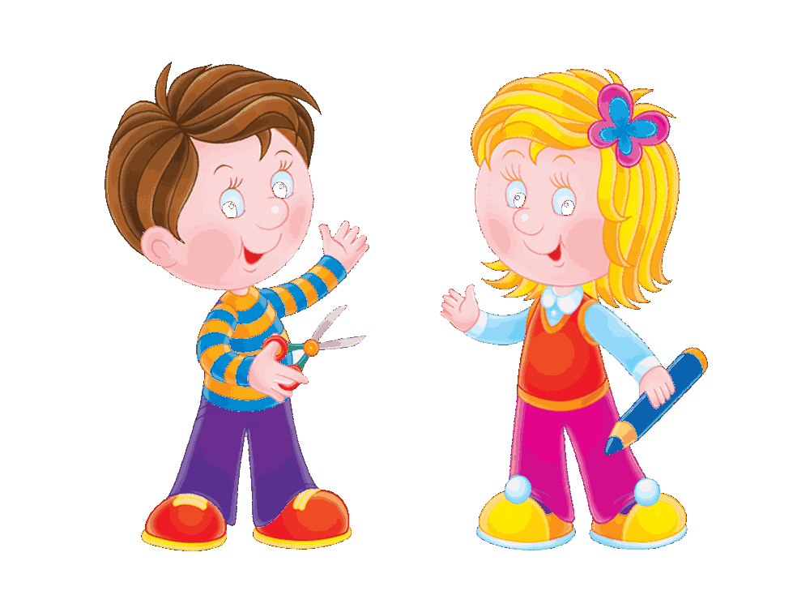
Песенка-спор
Музыка Г. Гладкова
Слова В. Лугового

Slide 4
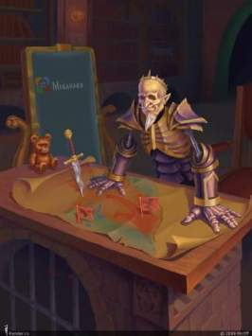
Не бывает в наши дни чудес на свете.
Для тех, кто не верит в них сам.
Нет Кощея, это знают даже дети.
А сказки живут тут и там.

Slide 5
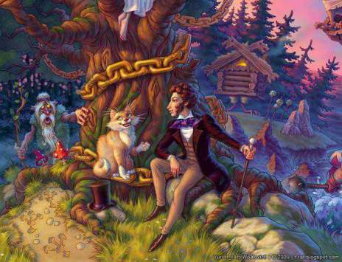
Лукоморья нет на карте,
Значит в сказку нет пути.
Это присказка, не сказка,
Сказка будет впереди.

Slide 6
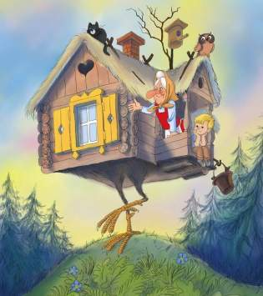
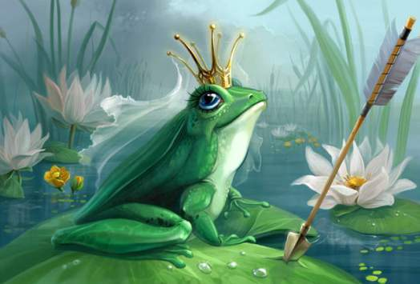
Есть на курьих ножках в сказке той избушка.
Поверить в такое смешно.
Там в царевну превращается лягушка.
Что смысла в наш век лишено.

Slide 7
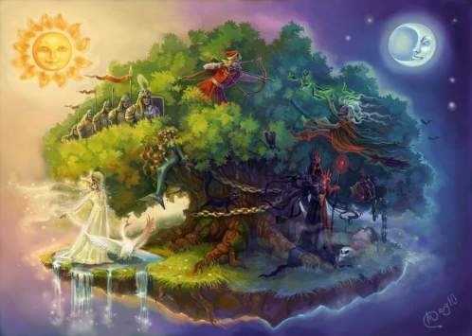
Лукоморья нет на карте,
Значит в сказку нет пути.
Это присказка, не сказка,
Сказка будет впереди.

Slide 8
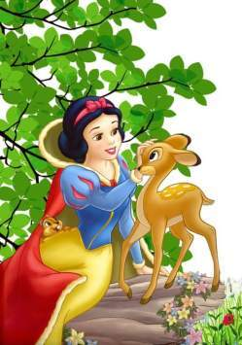
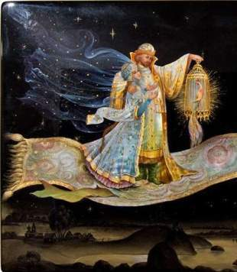
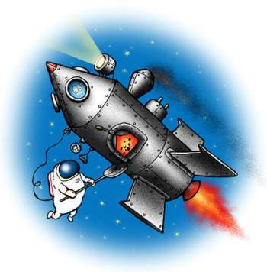
На вопросы нам наука даст ответы.
А в лесу Белоснежка живёт.
К дальним звёздам отправляются ракеты.
Но есть и ковёр-самолёт.

Slide 9
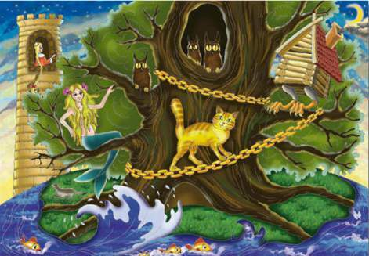
Лукоморья нет на карте,
Значит в сказку нет пути.
Это присказка, не сказка,
Сказка будет впереди.

Slide 10
Музыкальный
аккомпанемент

Slide 11
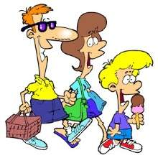
Что такое «аккомпанемент»?
Аккомпанемент
по-французски – «сопровождение».

Slide 12
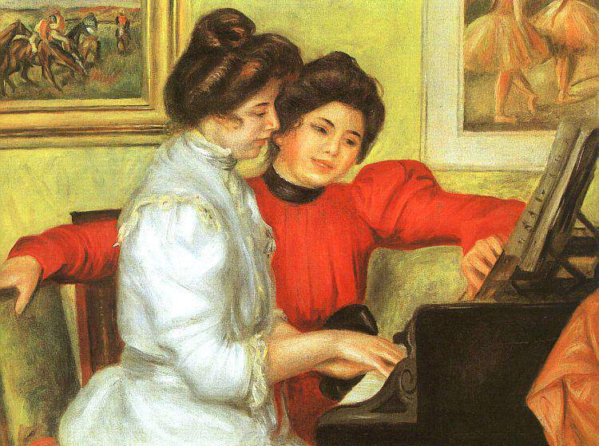
Что сопровождает аккомпанемент?
Аккомпанемент сопровождает мелодию голоса или инструментального произведения.

Slide 13
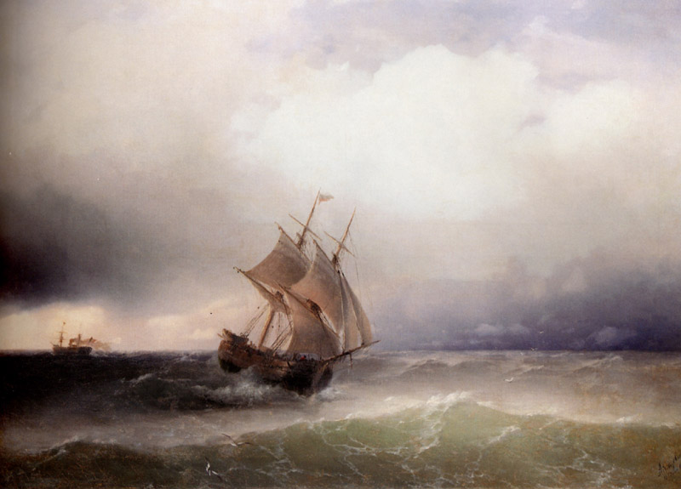
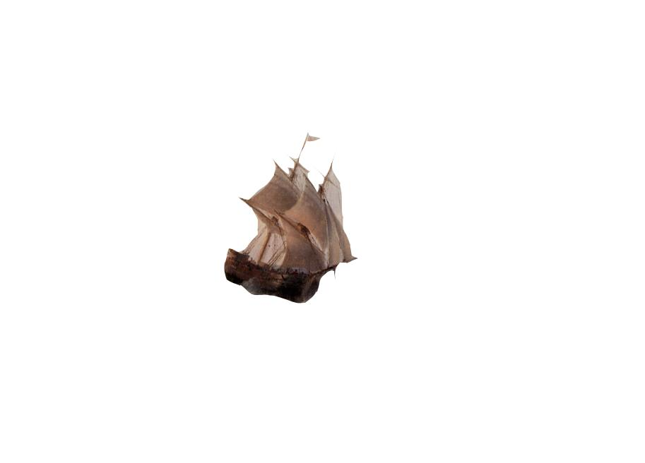
Зачем нужен аккомпанемент?
И. Айвазовский
«Приближение бури»

Slide 14
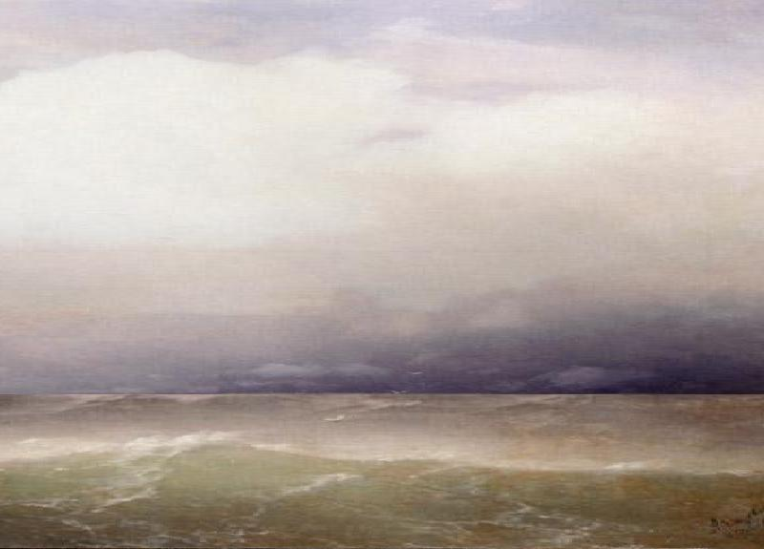
Зачем нужен аккомпанемент?
И. Айвазовский
«Приближение бури»

Slide 15
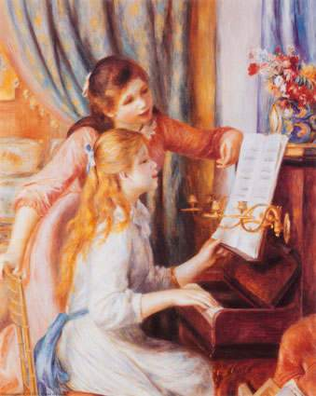
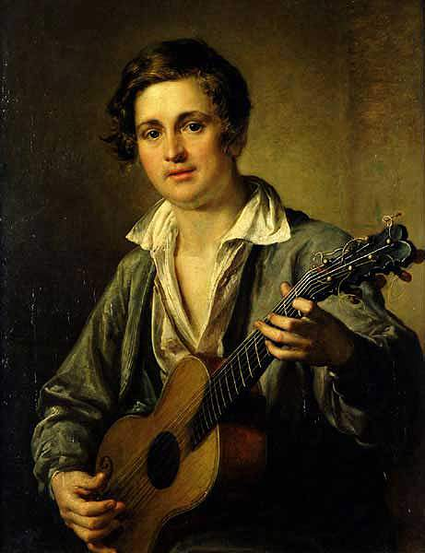
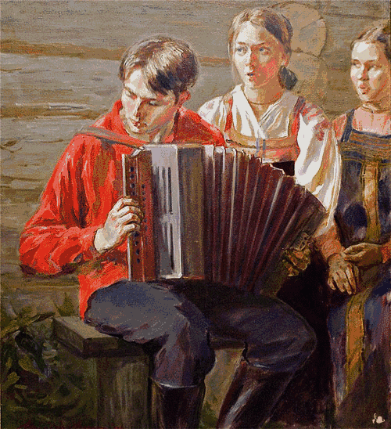
Какие инструменты могут аккомпанировать?
фортепиано
гитара
гармонь

Slide 16
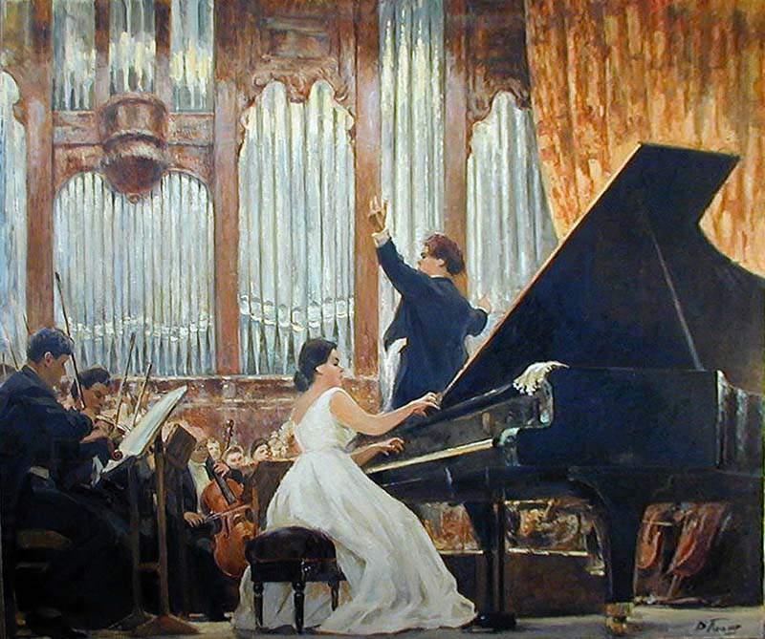
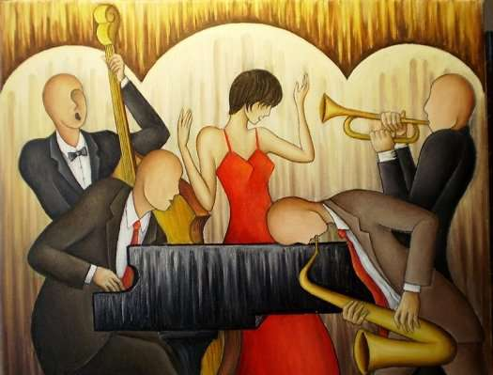
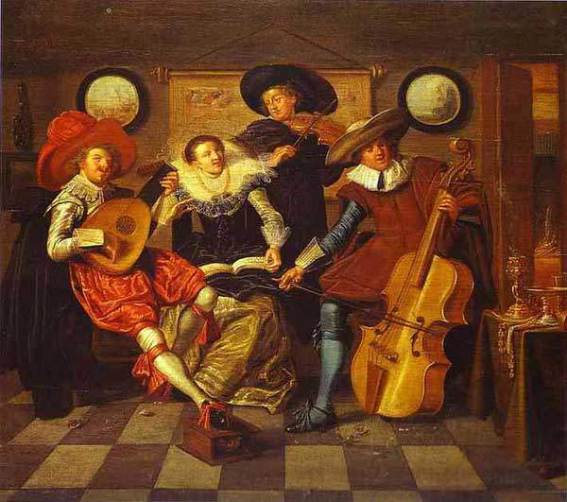
Какие инструменты могут аккомпанировать?
Оркестр или ансамбль
симфонический
джазовый
струнный

Slide 17
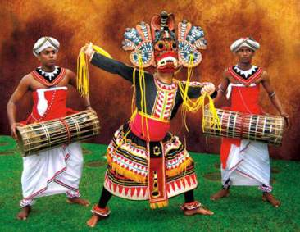
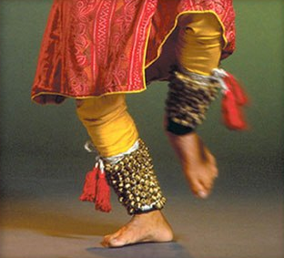
Каким был раньше аккомпанемент?
сопровождение
ударного
инструмента
хлопанье в ладоши
отбивание ритма ногой

Slide 18
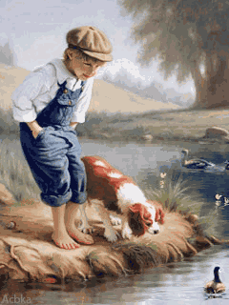
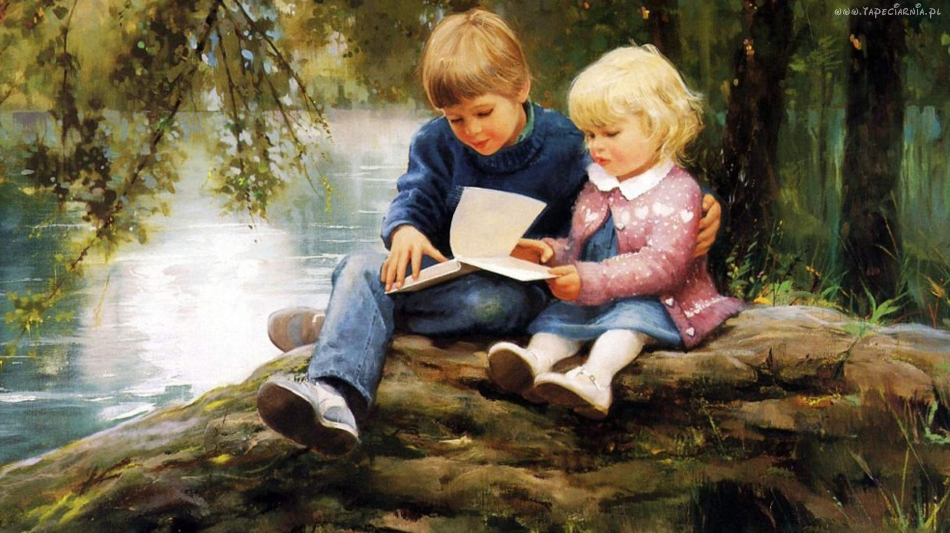
Какова роль аккомпанемента?
Помощник
Партнёр

Slide 19
Послушаем
и подумаем

Slide 20
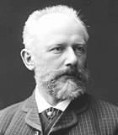
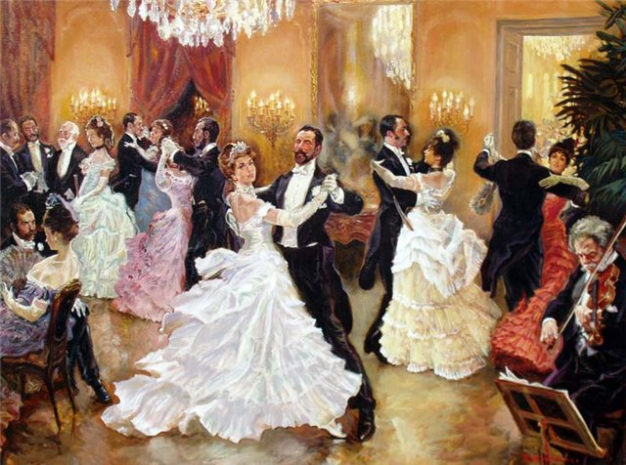
Какую роль играет аккомпанемент в пьесе П.И. Чайковского «Вальс»?
Партнёр
Помощник

Slide 21
На какой строке записан аккомпанемент?

Slide 22
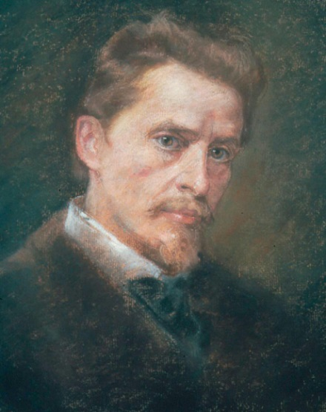
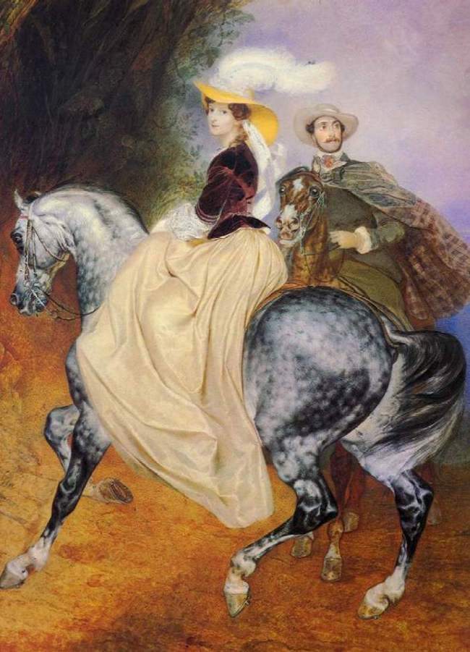
Х. Вольф «Садовник»
Красавица мчится
На белом коне,
Ей вслед, очарован,
Гляжу как во сне.
Гарцует и скачет
Так радостно конь,
Песок на дорожке
Блестит, как огонь!
Э. Мерике

Slide 23
Найдите ритмический рисунок аккомпанемента песни «Садовник» и объясните свой ответ

Slide 24
Что изображает аккомпанемент песни «Садовник»?

Slide 25
Какую роль играет аккомпанемент в песне Х. Вольфа «Садовник»?
Партнёр
Помощник

Slide 26
Мир похож
на цветной луг
Музыка В. Шаинского
Слова М. Пляцковского

Slide 27
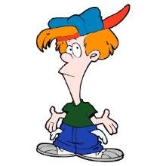
Ветер зовёт за собой облака
Вдаль, вдаль, вдаль…
Если ты друга не встретил пока,
Жаль, жаль, жаль!

Slide 28
Мир похож на цветной луг,
Если рядом с тобой друг.
Друга взять на забудь в путь!
Другом верным всегда будь!

Slide 29
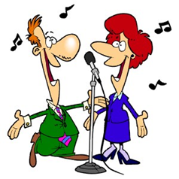
Песня не зря собирает друзей
В круг, в круг, в круг.
Сделает хмурый денёк веселей
Друг, друг, друг!

Slide 30
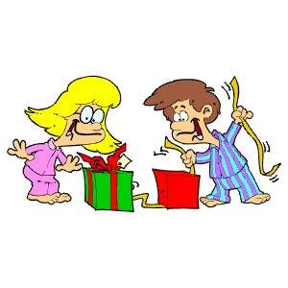
Мир похож на цветной луг,
Если рядом с тобой друг.
Друга взять на забудь в путь!
Другом верным всегда будь!

Slide 31
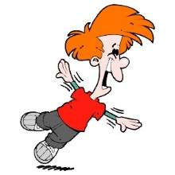
Друг для тебя одолеть сто преград
Рад, рад, рад.
С другом любая беда – не беда,
Да, да, да!

Slide 32
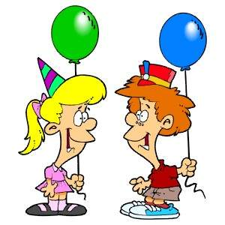
Мир похож на цветной луг,
Если рядом с тобой друг.
Друга взять на забудь в путь!
Другом верным всегда будь!

Slide 33
Ритмический
аккомпанемент

Slide 34
Исполните ритмический аккомпанемент к песне
Бубенцы
Маракасы
Барабан
Колокольчик

Slide 35
Ритм - это
чередование различных длительностей и пауз.
Пауза - это
остановка,
перерыв в звучании.

Slide 36
Длительности нот
Целая
Половинная
Четвертная
Восьмая
Шестнадцатая

Slide 37
и пауз
Длительности нот
Целая
Половинная
Четвертная
Восьмая
Шестнадцатая

Slide 38
Исполните ритмический аккомпанемент к песне
Бубенцы
Маракасы
Барабан
Колокольчик

Slide 39
Викторина

Slide 40
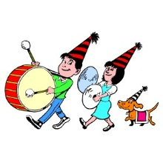
Что такое «аккомпанемент»?
сопровождение

Slide 41
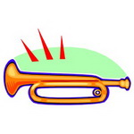
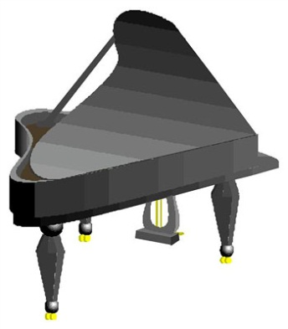
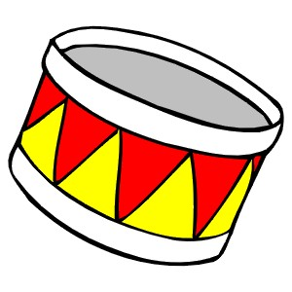
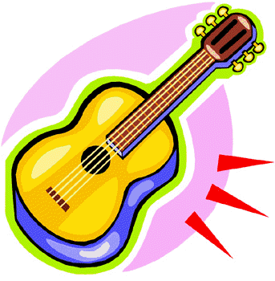
Какие инструменты могут сопровождать песню?

Slide 42
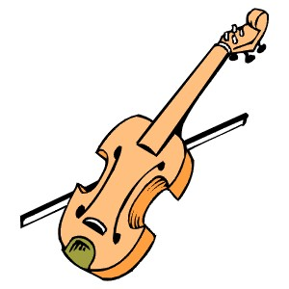
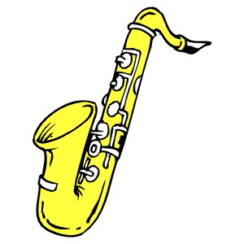
Какому инструменту аккомпанирует оркестр?

Slide 43
Каким нотам соответствуют эти паузы?

Slide 44
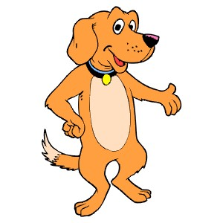
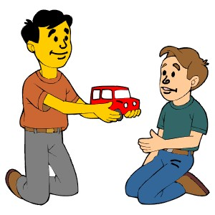
Какую роль может играть аккомпанемент?
Помощник
Партнёр

Slide 45
Какую роль играет аккомпанемент?
Х. Вольф «Садовник»
П.И. Чайковский «Вальс»
Партнёр
Помощник

Slide 46
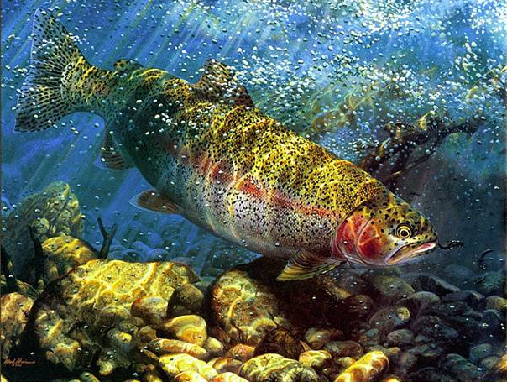
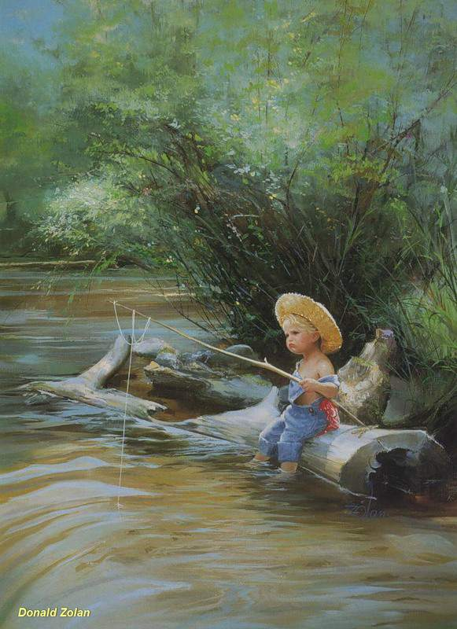
Какова роль аккомпанемента в песне Ф. Шуберта «Форель»?
Партнёр

Slide 47
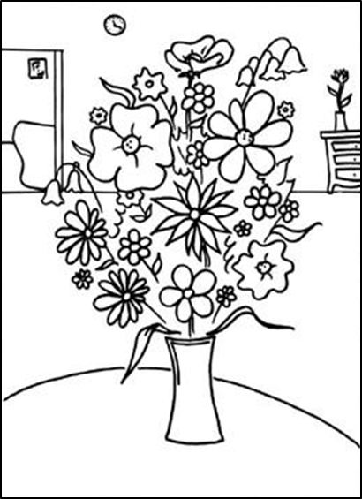
Домашнее задание
Раскрасьте букет цветов и «аккомпанемент» (фон) к нему. Используйте для «аккомпанемента» только цвета радуги.

Slide 48
Спасибо
за
сотрудничество!

Slide 49
Источники музыкальных
иллюстраций
Музыка. 2 класс: Фонохрестоматия. Диск II. В.В. Алеев, Т.Н. Кичак. М., Дрофа, 2011.
Музыкальная коллекция СОНАТА. Не только классика. © ООО «Институт новых технологий». 2004
Мультимедийная энциклопедия «Музыкальные инструменты». © 2005 studio KorAxTM, © 2006 MEDIA WORLD
http://muzofon.com/
Источники основного содержания
Михеева Л.В. Музыкальный словарь в рассказах. М., Советский композитор, 1984.
Музыка. 2 класс: Учебник для общеобразовательных учебных заведений. В.В. Алеев, Т.Н. Кичак. М., Дрофа, 2011.
Энциклопедический словарь юного музыканта. /Сост. Медушевский В.В., Очаковская О.О. – М.: Педагогика, 1985.

Slide 50
Источники иллюстраций
Библиотека векторных изображений, часть 1. ООО «Элком», 2004
Коллекция анимированных gif для web. АРТ. D 56771
Музыкальная коллекция СОНАТА. Не только классика. © ООО «Институт новых технологий». 2004
Мультимедийная энциклопедия «Музыкальные инструменты». © 2005 studio KorAxTM, © 2006 MEDIA WORLD
http://art-dot.ru/alexei-de-lyamine/
http://www.artwall.ru/products/poster_1429
http://bydmen.org.ua/post153031710/
http://novostey.com/politic/news492912.html
http://dizlion.at.ua/news/2010-02-07-87
http://tagoc.foreverhost.us/29/multfilm-izbushka-na-kurix-nozhkax.php
http://mir-skazok.net/skazochnyie-kartinki-iz-russkih-narodn.html
http://maxpark.com/community/5920/content/2364924
http://kopona.com/46178-ramka-dlya-foto-belosnezhka-i-olenenok.html
http://zcipr2492.ucoz.ru/index/razvivaem_motoriku/0-9
http://www.raskraski.ru/cat_show_388775.html
http://www.clipartov.net/show-3-1581.html
http://raskras-ka.com/raskraski-print/8-marta/raskraski-8-marta-33.html

